Slide 1
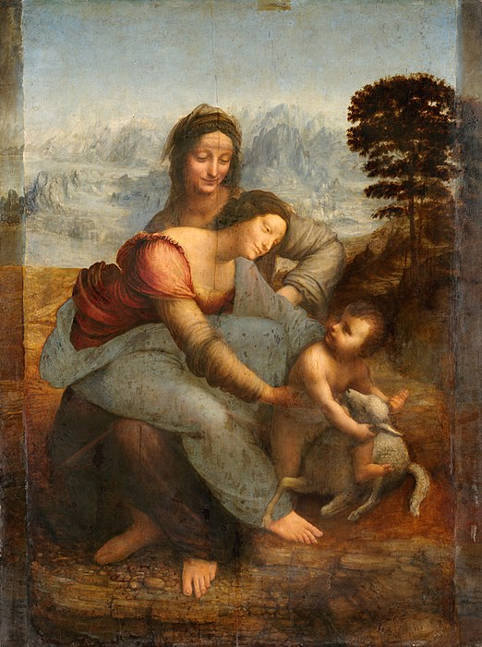
Italiano
Maria ,il bambino Gesù e st.anna
Leonardo DA VINCI

Slide 2
Leonardo da Vinci
Leonardo da vinci é nato a Vinci nel 1452. È un pittore ,scultore e inventore. Ha abitato a Milano,Venizia e a Firenze .Ha fatto molti quadri come La monna Lisa,La Cena e Salvator Mundi .Ha una barba lunga e grigia .

Slide 3
Il Quadro
Ha tre persone un bambino , su madre e un’ altra donna, C’e sono un agnello . È un quadro con dei colori vivi . Da vinci ha fatto il quadro tra il 1503 a 1519 , il quatro ha 515 anni . Ci sono tre persone nel quadro sono religiose .Ha uno sfondo chiaro con il biancho e il blu .

Slide 4
St.Anna
È la madre di Maria e è la nonna de Gesù . È vecchia invece ha la pelle liscia , ha il capelli nero e ha un naso lungi .

Slide 5
Maria
Maria è la madre del bambino che è Gesù.
Ha il capelli castagni e corti .Ha la pelle liscia come sua madre Anna .

Slide 6
GESù
Gesù è il bambino de la profezia ,guida gli uomini. È nato a Nazareth nel anni 0.

Slide 7
Confronto
Salvador Mundi
Il quadro a sinistra ha un personaggo invece l’altro ha quattro personaggi.
Salvador Mundi di sinistra è più vecchio del il bambino Gesù a destra.
Il bambino è meno grande del Salvador Mundi
Il quadro a sinistra è più scuro del il quadro a destra
Il ritratto a sinistra è chiaro cosi come il quadro a destra.

